Slide 1
Pile/Face: présent et futur
Est-ce que tu aimes l’aéroport?
Est-ce que tu aimes voyager à l’étranger?
Est-ce que tu préfères la mer ou la campagne?
Est-ce que tu préfères prendre un train ou un bateau?
Est-ce que tu préfères rouler en voiture ou prendre un avion?
Est-ce que tu aimes acheter (tu buy) des billets d’avion?
Est-ce que tu vas aller en France ?
Quand est-ce que tu vas aller au Mexique ?
Quand est-ce que tu vas partir en vacances?
Qui va aller en Italie ?
Avec qui est-ce que vous allez aller en Allemagne ?
Où est-ce que tu vas aller quand tu as 20 ans?
Notes:
You have 5 minutes to prepare for the quiz

Slide 2



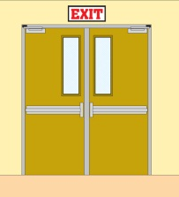
Notes:
Bingo – finger races, etc.

Slide 6
Connecting words
d’abord = first
ensuite = then
puis = then
alors = so, then, at that moment
après = after
avant (de) = before
pendant (que) = while, during
tout à coup = suddeny
tout de suite = right away
donc = therefore
enfin = finally, at last
finalement = finally

Slide 7
Mettez en ordre
Ensuite, nous allons arriver au pays et passer la douane.
Finalement, nous allons rentrer
Pour mon voyage à l’étranger, d’abord, ma famille va aller à l’aéroport pour prendre le vol
Alors nous allons aller à la plage et jouer dans la mer!
Après notre arrivée, nous allons trouver la station de métro pour aller à l’hôtel
Pendant que nous sommes à la mer, nous allons parler aux gens à la plage
Notes:
C, a, e, d, f, b

Slide 8
Mettez en ordre
Puis, nous allons aller à la gare pour prendre le train.
Enfin, nous allons rentrer chez nous.
Ensuite, nous allons retourner à la ville.
Pour le jour de congé, d’abord, nous allons acheter des billets de train aller-retour pour aller à la capitale
Donc, nous allons faire du camping à la campagne!
Après notre arrivée à la capitale, nous allons rouler en voiture pour aller à la campagne
Notes:
D, a, f, e, c, b

Slide 9
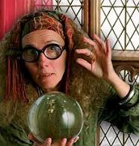

Slide 12
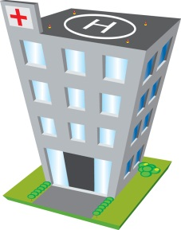

Slide 14
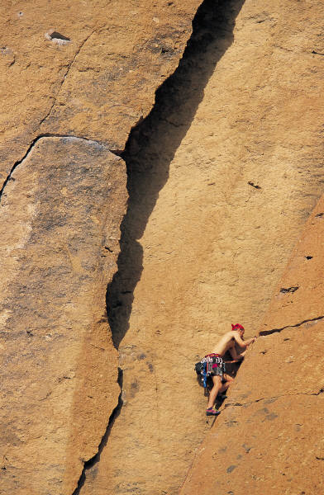


Slide 15


Slide 17
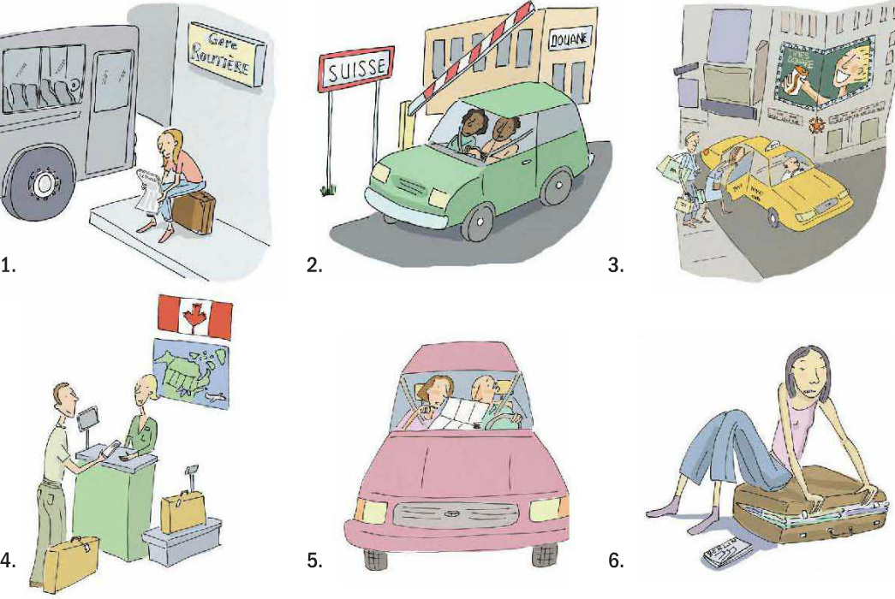

Slide 18
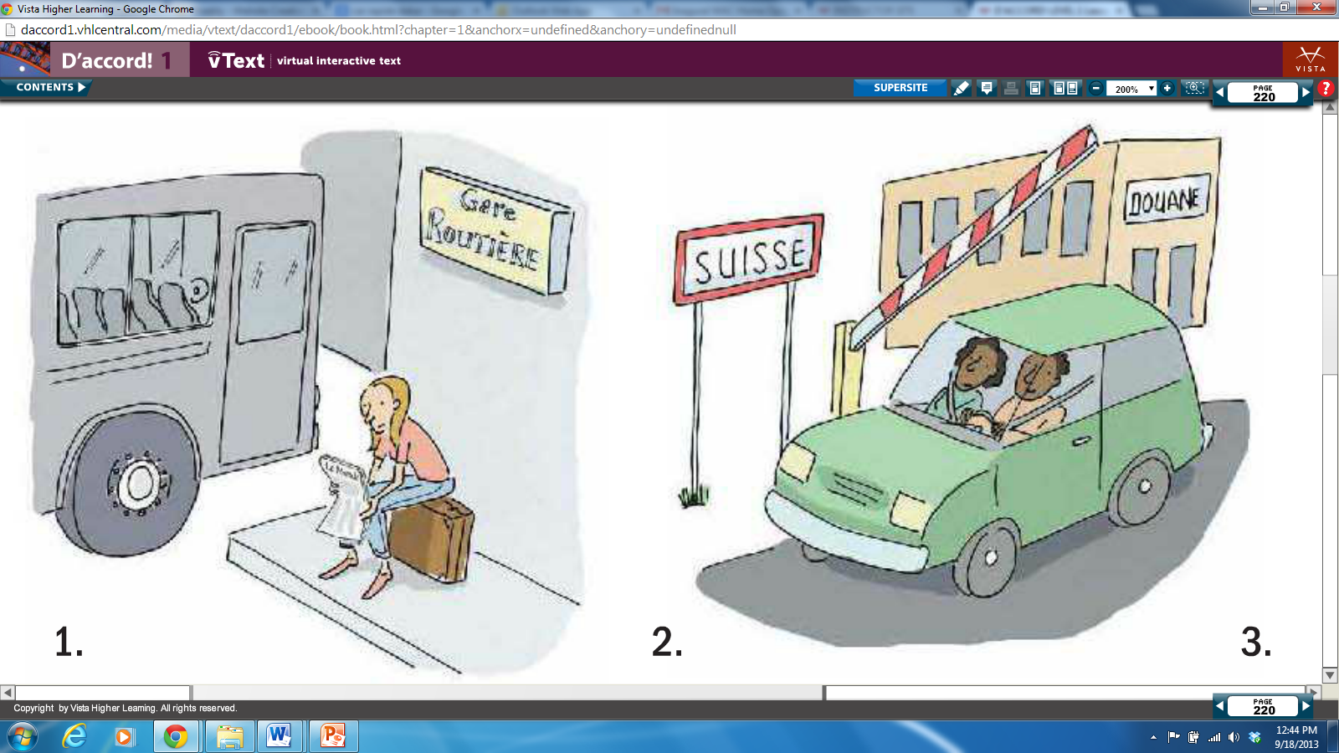

Slide 20
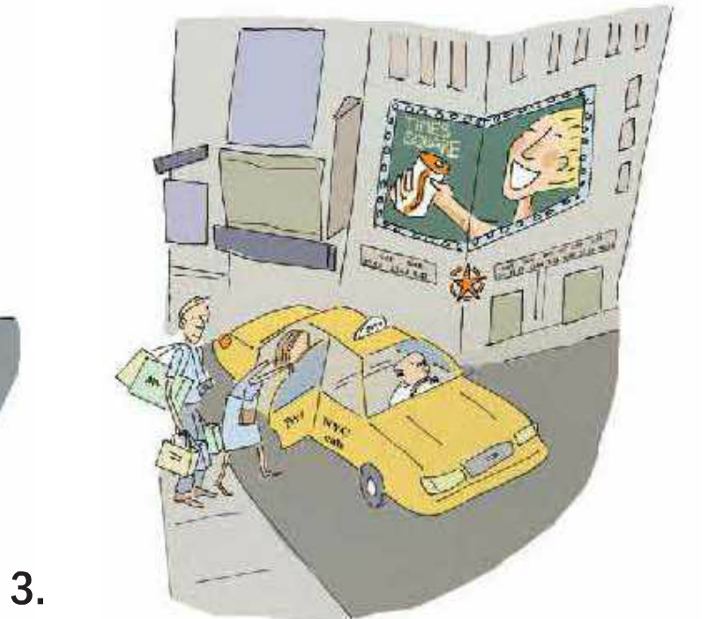

Slide 21
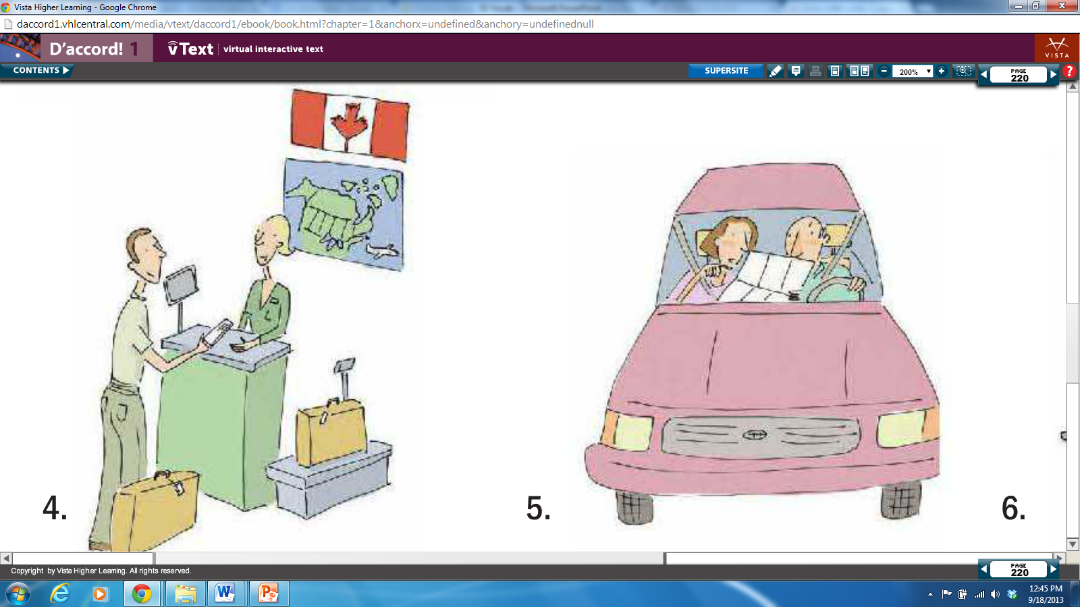

Slide 23
